Slide 1

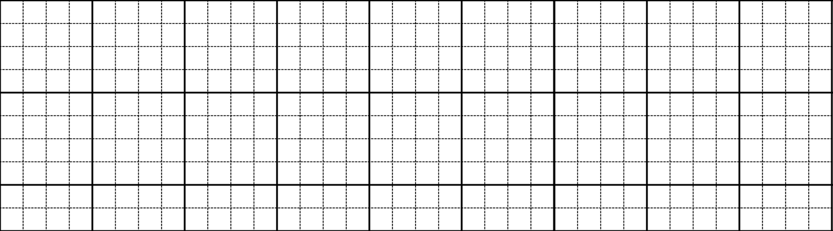
5
Chọn từ ngữ để hoàn thiện câu và viết câu vào vở
bổ ích
mỉm cười
lo lắng
thủ thỉ
Mỗi lần em bị ốm, mẹ rất (…….) .
Mĕ lần em λŻ Ĵ, Ε− ǟất lo lắng.

Slide 2


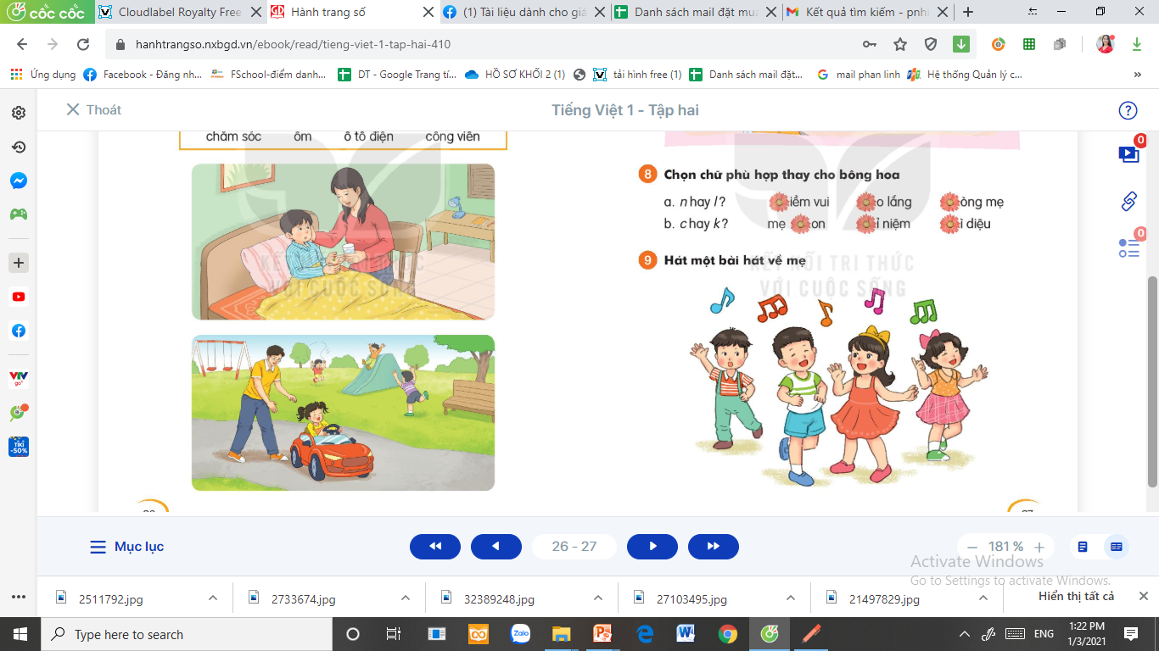



Quan sát tranh và dùng từ ngữ trong khung để nói theo tranh
6
ốm
ô tô điện
chăm sóc
công viên

Slide 3




Tiết 4 Nghe viết

Slide 4



8
Chọn chữ phù hợp thay cho bông hoa
a. n hay l ?
iềm vui
o lắng
òng mẹ
n
l
l
b. c hay k?
c
k
mẹ on
ỉ niệm
ì diệu
k

Slide 5

Dặn dò: + Xem lại bài trang 24 đến trang 27
+ Xem bài Làm Anh (trang 28 + 29)

